Slide 1
DELOVNO PRAVO
Patricija Kastelic Volf

Slide 2
Temeljni zakon
Zakon o delovnih razmerjih (ZDR)

Slide 3
Delovno razmerje
4. člen
(definicija delovnega razmerja)
(1) Delovno razmerje je razmerje med delavcem in delodajalcem, v katerem se delavec prostovoljno vključi v organiziran delovni proces delodajalca in v njem za plačilo, osebno in nepretrgano opravlja delo po navodilih in pod nadzorom delodajalca.
(2) V delovnem razmerju je vsaka od pogodbenih strank dolžna izvrševati dogovorjene ter predpisane pravice in obveznosti.

Slide 4
Kdo je delavec? Kdo je delodajalec?
5. člen
(opredelitev delavca in delodajalca)
(1) Delavec po tem zakonu je vsaka fizična oseba, ki je v delovnem razmerju na podlagi sklenjene pogodbe o zaposlitvi. Ne sme biti mlajši od 15.let.
(2) Delodajalec po tem zakonu je pravna in fizična oseba ter drug subjekt, kot je državni organ, lokalna skupnost, podružnica tujega podjetja ter diplomatsko in konzularno predstavništvo, ki zaposluje delavca na podlagi pogodbe o zaposlitvi.
(3) Manjši delodajalec po tem zakonu je delodajalec, ki zaposluje deset ali manj delavcev.
(4) V zakonu uporabljena izraza delavec in delodajalec, zapisana v moški spolni slovnični obliki, sta uporabljena kot nevtralna za ženske in za moške.

Slide 5
Nična pogodba
19. člen
(sposobnost za sklenitev pogodbe o zaposlitvi)
(1) Pogodbo o zaposlitvi smejo skleniti osebe, ki so dopolnile starost 15 let.
(2) Pogodba o zaposlitvi z osebo, ki še ni dopolnila 15 let starosti, je nična.

Slide 6
Prepoved diskriminacije
6. člen
(1) Delodajalec mora iskalcu zaposlitve (v nadaljnjem besedilu: kandidatu) pri zaposlovanju ali delavcu v času trajanja delovnega razmerja in v zvezi s prenehanjem pogodbe o zaposlitvi zagotavljati enako obravnavo ne glede na narodnost, raso ali etnično poreklo, nacionalno in socialno poreklo, spol, barvo kože, zdravstveno stanje, invalidnost, vero ali prepričanje, starost, spolno usmerjenost, družinsko stanje, članstvo v sindikatu, premoženjsko stanje ali drugo osebno okoliščino v skladu s tem zakonom, predpisi o uresničevanju načela enakega obravnavanja in predpisi o enakih možnostih žensk in moških.

Slide 7
6.a člen
(prepoved spolnega in drugega nadlegovanja ter trpinčenja na delovnem mestu)

Slide 8
Kako se sklene delovno razmerje?
S pogodbo o zaposlitvi se sklene delovno razmerje.
(2) Pravice in obveznosti na podlagi opravljanja dela v delovnem razmerju in vključitev v socialno zavarovanje na podlagi delovnega razmerja, se začnejo uresničevati z dnem nastopa dela, dogovorjenim v pogodbi o zaposlitvi. Delodajalec je dolžan delavca prijaviti v obvezno pokojninsko, invalidsko, zdravstveno in zavarovanje za primer brezposelnosti v skladu s posebnimi predpisi in mu izročiti fotokopijo prijave v 15 dneh od nastopa dela.
(3) Če datum nastopa dela ni določen, se kot datum nastopa dela šteje datum sklenitve pogodbe o zaposlitvi.
(4) Pravice in obveznosti na podlagi opravljanja dela v delovnem razmerju in vključitev v socialno zavarovanje na podlagi delovnega razmerja se začnejo uresničevati z datumom nastopa dela tudi v primeru, če delavec tega dne iz opravičenih razlogov ne začne delati (npr. se pravi si na bolniški ali na potovanju, če ti je dovolim delodajalec…).
(5) Opravičeni razlogi po tem zakonu, zaradi katerih delavec ne začne delati, so primeri, ko je delavec opravičeno odsoten z dela po zakonu ali kolektivni pogodbi, lahko pa jih s pogodbo o zaposlitvi določita tudi stranki sami.

Slide 9
Objava prostega delovnega mesta oziroma vrste dela
23. člen
(1) Delodajalec, ki zaposluje nove delavce, mora prosto delovno mesto oziroma vrsto dela (v nadaljnjem besedilu: delo) javno objaviti. Objava prostega dela mora vsebovati pogoje za opravljanje dela in rok za prijavo, ki ne sme biti krajši od petih dni.
(2) Za javno objavo po prejšnjem odstavku se šteje tudi objava, ki jo izvede zavod za zaposlovanje.
(3) Če delodajalec objavi prosto delo tudi v sredstvih javnega obveščanja, začne rok za prijavo teči naslednji dan po zadnji objavi.
(4) Delodajalec, ki ima zaposlene delavce za določen čas, s krajšim delovnim časom oziroma pri katerem opravljajo delo delavci, zaposleni pri delodajalcu, ki opravlja dejavnost zagotavljanja dela delavcev drugemu uporabniku in zaposluje za nedoločen čas oziroma s polnim delovnim časom, mora o prostih delih oziroma o javni objavi prostih del pravočasno obvestiti delavce na pri delodajalcu običajen način.

Slide 10
Izjeme od obveznosti objave
24. člen
(1) Izjemoma se lahko pogodba o zaposlitvi sklene brez javne objave, če gre za:
- sklenitev nove pogodbe o zaposlitvi med delavcem in delodajalcem zaradi spremenjenih okoliščin,
- obveznosti delodajalca iz naslova štipendiranja,
- zaposlitev invalida po zakonu, ki ureja zaposlovanje invalidov,
- zaposlitev za določen čas, ki po svoji naravi traja največ tri mesece v koledarskem letu ali zaposlitev za določen čas za nadomeščanje začasno odsotnega delavca;
- zaposlitev za nedoločen čas osebe, ki je pri delodajalcu opravljala pripravništvo, oziroma ki je bila pri delodajalcu zaposlena za določen čas, razen v primeru zaposlitve za določen čas iz tretjega odstavka 20. člena tega zakona in v primeru zaposlitve za določen čas za nadomeščanje začasno odsotnega delavca,
- zaposlitev za določen čas zaradi dela v prilagoditvenem obdobju na podlagi dokončne odločbe in potrdila pristojnega organa, izdane v postopku priznavanja kvalifikacij po posebnem zakonu,
- zaposlitev s polnim delovnim časom osebe, ki je bila pri delodajalcu zaposlena s krajšim delovnim časom,
- zaposlitev družbenikov v pravni osebi,
- zaposlitev družinskih članov delodajalca, ki je fizična oseba,
- zaposlitev voljenih in imenovanih funkcionarjev oziroma drugih delavcev, ki so vezani na mandat organa ali funkcionarja v lokalnih skupnostih, političnih strankah, sindikatih, zbornicah, društvih in njihovih zvezah,
- poslovodne osebe, prokuriste,

Slide 11
VSEBINA POGODBE
- podatke o pogodbenih strankah z navedbo njunega prebivališča oziroma sedeža,
- datum nastopa dela,
- naziv delovnega mesta oziroma vrsto dela, s kratkim opisom dela, ki ga mora opravljati po pogodbi o zaposlitvi in za katero se zahtevajo enaka stopnja in smer izobrazbe in drugi pogoji za opravljanje dela v skladu z 20. členom tega zakona,
- kraj opravljanja dela; če ni navedenega točnega kraja velja, da delavec opravlja delo na sedežu delodajalca,
- čas, za katerega je sklenjena pogodba o zaposlitvi in določilo o načinu izrabe letnega dopusta, če je sklenjena pogodba o zaposlitvi za določen čas,
- določilo ali gre za pogodbo o zaposlitvi s polnim ali krajšim delovnim časom,
- določilo o dnevnem ali tedenskem delovnem času in razporeditvi delovnega časa,
- določilo o znesku osnovne plače delavca v valuti, veljavni v Republiki Sloveniji, ki mu pripada za opravljanje dela po pogodbi o zaposlitvi ter o morebitnih drugih plačilih,
- določilo o drugih sestavinah plače delavca, o plačilnem obdobju, plačilnem dnevu in o načinu izplačevanja plače,
- določilo o letnem dopustu oziroma načinu določanja letnega dopusta,
- dolžino odpovednih rokov,
- navedbo kolektivnih pogodb, ki zavezujejo delodajalca oziroma splošnih aktov delodajalca, ki določajo pogoje dela delavca, in

Slide 12
Pravice neizbranega kandidata
(1) Delodajalec mora v osmih dneh po sklenitvi pogodbe o zaposlitvi pisno obvestiti neizbranega kandidata o tem, da ni bil izbran.
(2) Delodajalec je dolžan neizbranemu kandidatu na njegovo zahtevo vrniti vse dokumente, ki mu jih je predložil kot dokaz za izpolnjevanje zahtevanih pogojev za opravljanje dela.

Slide 13
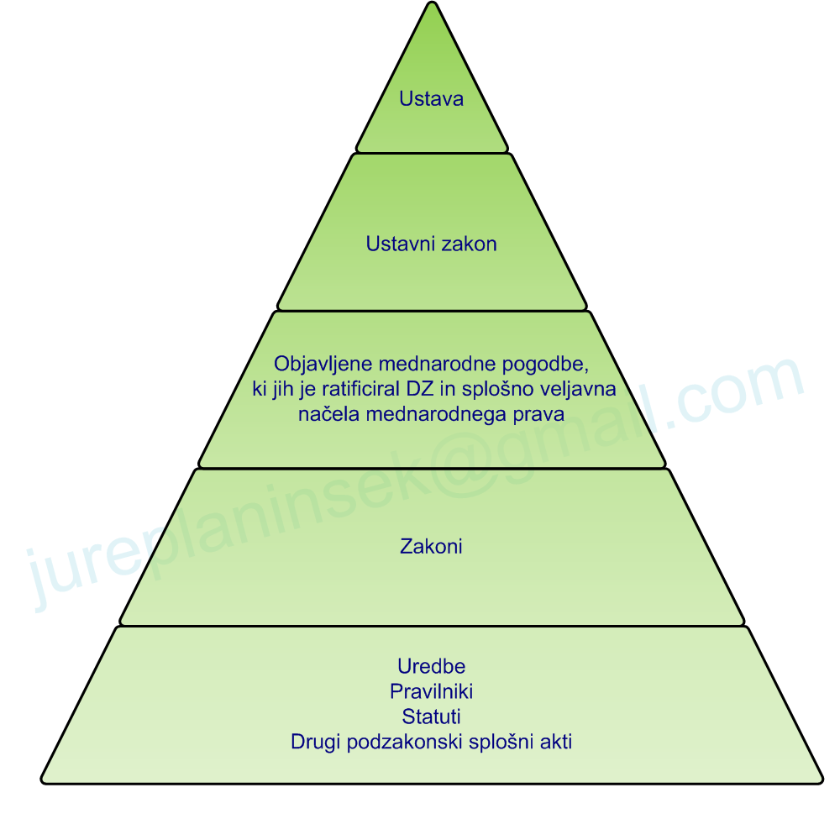
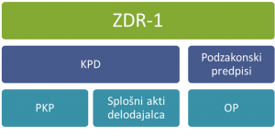
Interni splošni akti in hierarhija

Slide 14
OBVEZNI PRAVILNIKI
Izjava o varnosti z oceno tveganja
Pravilnik o promociji zdravja na delovnem mestu
Pravilnik o prepovedi alkoholiziranosti in dela pod vplivom prepovedanih substanc – s postopki preverjanja (urin)
Pravilnik o prepovedi „mobinga“
Akt o sistemizaciji delovnih mest (razen za manjše delodajalce)
Akt o sistemizaciji delovnih mest
Eden od obveznih aktov je akt o sistemizaciji delovnih mest, ki je obvezen za vse, razen za manjše delodajalce (10 ali manj delavcev, vendar je tudi za te priporočljiv). Sistemizacija je koristna, saj določa standard pri zaposlovanju in je osnova za organizacijo dela ter še kaj. Delodajalec je dolžan s splošnim aktom določiti pogoje za opravljanje dela na posameznem delovnem mestu oziroma za vrsto dela. Pomembna je vsebina kolektivne pogodbe.

Slide 15
Postopek zaposlitve delavca:
Ugotavljanje potrebe po delavcu
Objava prostega delovnega mesta z navedbo pogojev za opravljanje dela in roka za prijavo, ki ne sme biti krajši od 5 delovnih dni. Pogoji za zasedbo delovnega mesta ne smejo biti diskriminatorne narave. Delodajalec v javni objavi pozove kandidate , naj predložijo ustrezna dokazila o izpolnjevanju zahtevanih pogojev. Ne smeš zahtevati podatkov, ki niso neposredno povezani z delom.
Zbiranje prijav za delovna mesta
Razgovor ( to ni obvezno, lahko kandidate povabiš na razgovor in lahko preizkusite njihove sposobnosti. Po potrebi jih je potrebno napotiti tudi na predhodni zdravstveni pregled, kjer je zdravstveno stanje bistveno za opravljanje dela)
Odgovor na prijavo (pozitiven ali negativen)
Sklenitev pogodbe o zaposlitvi
Prijava delavca v pokojninsko, invalidsko & zdravstveno zavarovanje

Slide 16
OBVEZNOSTI POGODBENIH STRANK
Obveznosti delavca:
- obveznost obveščanja (Pri sklepanju pogodbe o zaposlitvi je kandidat dolžan predložiti delodajalcu dokazila o izpolnjevanju pogojev za opravljanje dela in ga obvestiti o vseh njemu znanih dejstvih, pomembnih za delovno razmerje, kot tudi o njemu znanih drugih okoliščinah, ki ga kakorkoli onemogočajo ali bistveno omejujejo pri izvrševanju obveznosti iz pogodbe ali ki lahko ogrožajo življenje ali zdravje oseb, s katerimi pri izvrševanju svojih obveznosti prihaja v stik. ) Delavec mora obveščati delodajalca o bistvenih okoliščinah, ki vplivajo oziroma bi lahko vplivale na izpolnjevanje njegovih pogodbenih obveznosti in o vseh spremembah podatkov, ki vplivajo na izpolnjevanje pravic iz delovnega razmerja.
(2) Delavec mora obveščati delodajalca o vsaki grozeči nevarnosti za življenje ali zdravje ali za nastanek materialne škode, ki jo zazna pri delu.
(2) Kandidat ni dolžan odgovarjati na vprašanja, ki niso v neposredni zvezi z delovnim razmerjem.

Slide 17
Obveznost varovanja poslovne skrivnosti
Poslovne skrivnosti, ki jih kot take določi delodajalec, delavec ne sme izkoriščati zase oziroma izdati drugemu.
(1) Delavec ne sme izkoriščati za svojo osebno uporabo ali izdati tretjemu delodajalčevih poslovnih skrivnosti, ki jih kot take določi delodajalec, in ki so bile delavcu zaupane ali s katerimi je bil seznanjen na drug način.
(2) Za poslovno skrivnost se štejejo tudi podatki, za katere je očitno, da bi nastala občutna škoda, če bi zanje zvedela nepooblaščena oseba. Delavec je odgovoren za kršitev, če je vedel ali bi moral vedeti za tak značaj podatkov.

Slide 18
31. člen Opravljanje dela
(1) Delavec mora vestno opravljati delo, za katerega je sklenil pogodbo o zaposlitvi, v času in na kraju, ki sta določena za izvajanje dela, upoštevaje organizacijo dela in poslovanja pri delodajalcu.
(2) V primerih, določenih z zakonom ali kolektivno pogodbo, mora delavec opravljati tudi drugo delo.

Slide 19
32. člen
upoštevanje delodajalčevih navodil
Delavec mora upoštevati zahteve in navodila delodajalca v zvezi z izpolnjevanjem pogodbenih in drugih obveznosti iz delovnega razmerja.
33. člen
spoštovanje predpisov o varnosti in zdravju pri delu
Delavec mora spoštovati in izvajati predpise o varnosti in zdravju pri delu ter pazljivo opravljati delo, da zavaruje svoje življenje in zdravje ter življenje in zdravje drugih oseb.

Slide 20
prepoved konkurence
37. člen
(1) Med trajanjem delovnega razmerja delavec ne sme brez pisnega soglasja delodajalca za svoj ali tuj račun opravljati del ali sklepati poslov, ki sodijo v dejavnost, ki jo dejansko opravlja delodajalec in pomenijo ali bi lahko pomenili za delodajalca konkurenco.
(2) Delodajalec lahko zahteva povrnitev škode, nastale z delavčevim ravnanjem, v roku treh mesecev od dneva, ko je zvedel za opravljanje dela ali sklenitev posla, oziroma v roku treh let od dokončanja dela ali sklenitve posla.
38. člen
(konkurenčna klavzula – pogodbena prepoved konkurenčne dejavnosti)
(1) Če delavec pri svojem delu ali v zvezi z delom pridobiva tehnična, proizvodna ali poslovna znanja in poslovne zveze, lahko delavec in delodajalec v pogodbi o zaposlitvi dogovorita prepoved opravljanja konkurenčne dejavnosti po prenehanju delovnega razmerja (v nadaljnjem besedilu: konkurenčna klavzula).
(2) Konkurenčna klavzula se lahko dogovori najdlje za obdobje dveh let po prenehanju pogodbe o zaposlitvi in le za primere prenehanja pogodbe o zaposlitvi s sporazumom med strankama, zaradi redne odpovedi s strani delavca, redne odpovedi delavcu iz krivdnega razloga ali izredne odpovedi delavcu s strani delodajalca, razen v primeru izredne odpovedi iz pete alineje prvega odstavka 111. člena tega zakona.
(3) Konkurenčna klavzula mora biti določena z razumnimi časovnimi omejitvami prepovedi konkuriranja in ne sme izključiti možnosti primerne zaposlitve delavca.
(4) Če konkurenčna klavzula ni izražena v pisni obliki, se šteje, da ni dogovorjena.

Slide 21
Obveznosti delodajalca
41. člen
(zagotavljanje dela)
(1) Delodajalec mora delavcu zagotavljati delo, za katerega sta se stranki dogovorili v pogodbi o zaposlitvi.
(2) Če ni drugače dogovorjeno, mora delodajalec delavcu zagotoviti vsa potrebna sredstva in delovni material, da lahko nemoteno izpolnjuje svoje obveznosti, in mu omogočiti prost dostop do poslovnih prostorov.

Slide 22
Obveznost plačila
42. člen
(obveznost plačila)
Delodajalec mora delavcu zagotoviti ustrezno plačilo za opravljanje dela v skladu z določbami 126. do 130., 133. do 135. in 137. člena tega zakona.

Slide 23
Obveznost zagotavljanja varnih delovnih razmer
43. člen
(varne delovne razmere)
Delodajalec mora zagotavljati pogoje za varnost in zdravje delavcev v skladu s posebnimi predpisi o varnosti in zdravju pri delu.
(2) Delodajalec mora strokovnega delavca oziroma strokovno službo, ki opravlja strokovne naloge na področju varnosti in zdravja pri delu, obvestiti o zaposlitvi delavcev za določen čas oziroma začetku opravljanja začasnega dela delavcev, zaposlenih pri delodajalcu, ki opravlja dejavnost zagotavljanja dela delavcev drugemu uporabniku.

Slide 24
Obveznost varovanja delavčeve osebnosti
44. člen
(splošno)
Delodajalec mora varovati in spoštovati delavčevo osebnost ter upoštevati in ščititi delavčevo zasebnost.

Slide 25
(varovanje dostojanstva delavca pri delu)
(1) Delodajalec je dolžan zagotavljati takšno delovno okolje, v katerem noben delavec ne bo izpostavljen spolnemu in drugemu nadlegovanju ali trpinčenju s strani delodajalca, predpostavljenih ali sodelavcev. V ta namen mora delodajalec sprejeti ustrezne ukrepe za zaščito delavcev pred spolnim in drugim nadlegovanjem ali pred trpinčenjem na delovnem mestu.
(2) Če delavec v primeru spora navaja dejstva, ki opravičujejo domnevo, da je delodajalec ravnal v nasprotju s prejšnjim odstavkom, je dokazno breme na strani delodajalca.
(3) V primeru nezagotavljanja varstva pred spolnim in drugim nadlegovanjem ali trpinčenjem v skladu s prvim odstavkom tega člena, je delodajalec delavcu odškodninsko odgovoren po splošnih pravilih civilnega prava.

Slide 26
(varstvo delavčevih osebnih podatkov)
(1) Osebni podatki delavcev se lahko zbirajo, obdelujejo, uporabljajo in dostavljajo tretjim osebam samo, če je to določeno s tem ali drugim zakonom ali če je to potrebno zaradi uresničevanja pravic in obveznosti iz delovnega razmerja ali v zvezi z delovnim razmerjem.
(2) Osebne podatke delavcev lahko zbira, obdeluje, uporablja in dostavlja tretjim osebam samo delodajalec ali delavec, ki ga delodajalec za to posebej pooblasti.
(3) Osebni podatki delavcev, za zbiranje katerih ne obstoji več zakonska podlaga, se morajo takoj zbrisati in prenehati uporabljati.
(4) Določbe prejšnjih odstavkov se uporabljajo tudi za osebne podatke kandidatov.

Slide 27
PRENEHANJE POGODBE O ZAPOSLITVI
Prenehanje pogodbe o zaposlitvi za določen čas | Po preteku časa za katerega je bila sklenjena- preneha delovati brez odpovednega roka
Prenehanje pogodbe o zaposlitvi zaradi smrti delavca oz. delodajalca - fizične osebe
Sporazumna razveljavitev | Delavec lahko razveljavi pogodbo sporazumno, tudi brez odpovednega roka, dogovor mora biti v pisni obliki. Če sami date odpoved, ne morete na zavodu za zaposlovanje prejeti denarnega nadomestila.
Odpoved pogodbe o zaposlitvi (redna, odpovedni rok) in izredna ( ni odpovednega roka) | Glej nov slajd

Slide 28
Redna odpoved- tu je odpovedni rok
Delodajalec lahko poda redno odpoved le če obstaja
utemeljen razlog.
Pred odpovedjo mora upoštevati določen postopek in preveriti vse možnosti za zaposlitev delavca na drugo delovno mesto. Upoštevati moramo tudi odpovedni rok.
Delavec:
Lahko sam da redno odpoved, samo v pisni obliki in tudi on mora upoštevati odpovedni rok.

Slide 29
Razlogi za redno odpoved s strani delodajalca, kjer je odpovedni rok:
POSLOVNI RAZLOG | NESPOSOBNOST | KRIVDNI RAZLOG | NEZMOŽNOST ZA DELO
EKONOMSKI TEHNOLOŠKI ORGANIZACIJSKI | NEDOSEGANJE PRIČAKOVANIH REZULTATOV | KRŠITEV OBVEZNOSTI | INVALIDNOST
PREKVALIFIKACIJA
DOKVALIFIKVACIJA
ODPRAVNINA
OPOMIN
ODPOVED
Delavcu, ki je na bolniški se pogodba ne sme odpovedati!

Slide 30
Odpoved večjemu številu delavcev
Koraki:
1. pripraviti program razreševanje presežnih delavcev. Pri tem mora sodelovati s sindikatom. V programu je potrebno navesti:2.
Razlog za prenehanje potreb po delavcih | Seznam presežnih delavcev | Merila za določitev presežnih delavcev | Načine za preprečitev in omejitev števila odpovedi

Slide 31
2. kroak:
Obvestiti zavod za zaposlovanje
Če delavcu delodajalec ne poišče delovnega mesta drugje, ga prekvalificira…. mora izplačati odpravnino. Višina je odvisna od delovne dobe.

Slide 32
Izredna odpoved s strani delodajalca-ni odpovednega roka
Delavec huje krši pogodbeno ali drugo obveznost in delovnega razmerja. | Delavec je neuspešno opravil poskusno delo.

Slide 33
Razlogi za izredno odpoved s strani delavca
Delavec lahko delodajalcu da izredno odpoved, če le ta ne izpolnjuje obveznosti.
Delavec mora delodajalca pisno opomniti na izpolnitev svojih obveznosti. O kršitvah mora delavec pisno obvestiti inšpekcijo.
Po 8 dneh, če se delodajalec na zahteve ne odzove pa lahko odpove pogodbo če:
mu delodajalec več kot dve meseca ne zagotovi dela
več mesecev ni dobil plačila za delo
delodajelec mu ne zagotavlja varnosti in zdravja pri delu
delodajalec ima neprimerni odnos (mobing)

Slide 34
Se pravi, če delodajalec na pripombe ne reagira oziroma se ne odzove, lahko delavec zahteva sodno varstvo pred pristojnim delovnim sodiščem in o kršitvah obvesti delovnega inšpektorja.
Lahko pa se v kolektivni pogodbi določi možnost reševanja sporov s pomočjo arbitraže.
Terjatve iz delovnega razmerja zastarajo v roku 5 let.

Slide 35
Zakaj je pomembno upoštevati zgoraj zapisane korake?
Ker je upravičen do odpravnine, kot pri redni odpovedi pogodbe

Slide 36
Katere delavce ščiti zakonodaja?
Predstavnike delavcev-sindikata
Starše zaradi varstva otrok
Starejše nad 55 let
Nosečnice
Delavce zaradi bolezni
invalide

Slide 37
Prenehanje pogodbe o zaposlitvi
Delavec postane invalid I. kategorije
Delavcu brez državljanstva

Slide 38
Kdaj lahko pogodba o zaposlitvi miruje?
Npr:obveznega ali prostovoljnega služenja vojaškega roka, opravljanja nadomestne civilne službe oziroma usposabljanja za opravljanje nalog v rezervni sestavi policije, vpoklica pogodbenega pripadnika rezervne sestave Slovenske vojske k opravljanju vojaške službe v miru ter poziva ali napotitve na opravljanje nalog zaščite, reševanja in pomoči pogodbenega pripadnika Civilne zaščite, pripora in v drugih primerih, ki jih določajo zakon, kolektivna pogodba ali pogodba o zaposlitvi, začasno preneha opravljati delo, pogodba o zaposlitvi ne preneha veljati in je delodajalec ne sme odpovedati, razen če so podani razlogi za izredno odpoved ali če je uveden postopek za prenehanje delodajalca (suspenz pogodbe o zaposlitvi).
(2) (3) Delavec se ima pravico in dolžnost vrniti na delo najkasneje v roku petih dni po prenehanju razlogov za suspenz pogodbe. S tem dnem preneha suspenz pogodbe. Če se delavec v predpisanem roku neupravičeno ne vrne na delo in mu je izrečena izredna odpoved v skladu s peto alineo 111. člena tega zakona, traja suspenz pogodbe do začetka učinkovanja izredne odpovedi.

Slide 39
SINDIKAT
Ščiti delavce;
So prostovoljna združenja delavcev in zastopajo interese delavcev
Vodijo socialni dialog s posameznimi delodajalci (Npr. gospodarska zbornica Slovenije GZS) in rezultat so:
KOLEKTIVNE POGODBE, KI NE SMEJO BITI STROŽJE OD zdr

